Slide 1
PODSTAWY ORGANIZACJI I ZARZĄDZANIA I rok SSE II I rok SNE II

Slide 2
PODSTAWY ORGANIZACJI I ZARZĄDZANIA
dr Małgorzata Giełda
Zakład Nauki Administracji
Instytut Nauk Administracyjnych
pok. 404 budynek A

Slide 3
PODSTAWY ORGANIZACJI I ZARZĄDZANIA Informacje o przedmiocie
Rodzaj zajęć: wykład
Obecność: nieobowiązkowa
Ilość godzin: 20 (10 spotkań)
Ostatnie zajęcia: 20.12.2017 r.
Rodzaj zaliczenia: test na ocenę

Slide 4
PODSTAWY ORGANIZACJI I ZARZĄDZANIA Literatura przedmiotu
Agnieszka Chrisidu-Budnik, Jerzy Korczak, Andrzej Pakuła, Jerzy Supernat, Nauka organizacji i zarządzania, Kolonia Limited, Wrocław
Ricky W. Griffin, Podstawy zarządzania organizacjami, Wydawnictwo Naukowe PWN, Warszawa
James A.F. Stoner, Charles Wankel, Kierowanie, Polskie Wydawnictwo Ekonomiczne, Warszawa 1996

Slide 5
PODSTAWY ORGANIZACJI I ZARZĄDZANIA Warunki zaliczenia
Aktywny udział w zaliczeniu pisemnym w formie testu.
Test wielokrotnego wyboru, ok. 30 pytań w czasie 30 min.
Termin zaliczenia: 20.12.2017 r. (ostatnie spotkanie).
Warunkowe zaliczenia – brak.
Zaliczenie przed terminem – do uzgodnienia.

Slide 6
PODSTAWY ORGANIZACJI I ZARZĄDZANIA Zakres materiału do zaliczenia
Agnieszka Chrisidu-Budnik, Jerzy Korczak, Andrzej Pakuła, Jerzy Supernat, Nauka organizacji i zarządzania, Kolonia Limited, Wrocław
Rozdziały obowiązkowe:
1-3, 4.1, 4.2 (do str. 219), 5, 6, 7.1-7.7.1, 8, 9

Slide 7
PODSTAWY ORGANIZACJI I ZARZĄDZANIA Wprowadzenie do przedmiotu
Nauka organizacji i zarządzania – czy jest w ogóle potrzebna?
Czy nie wystarczy sama praktyka, wrodzona zdolność i rozsądek?
Wiele osób nie ma teoretycznej wiedzy o organizacji i zarządzaniu, ale odnosi sukcesy w biznesie lub pracy.
ALE, gdyby nie nauka organizacji i zarządzania, to:
czy istniałyby specjalizacje?
czy istniałby podział na stanowiska pracy?
czy wiedzielibyśmy jakiego użyć oświetlenia w miejscu pracy lub jakiej użyć łopaty do ładowania węgla, czy skopania ogródka?

Slide 8
PODSTAWY ORGANIZACJI I ZARZĄDZANIA Wprowadzenie do przedmiotu
WNIOSKI:
1. Sama wiedza nie wystarcza aby stać się kierownikiem, potrzebne jest jeszcze działanie.
2. Wiedza nie daje umiejętności kierowania ale daje możliwość przewidywania skutków podejmowanych decyzji.
3. Wiedzę trzeba umieć wykorzystać, przełożyć ją na działanie. Wiedza bez umiejętności jej wykorzystania jest bezużyteczna lub nawet szkodliwa.
4. Kierowanie się samym doświadczeniem praktycznym sprowadza się w rezultacie do rutyny (powtarzania kilku procedur i schematów).

Slide 9
PODSTAWY ORGANIZACJI I ZARZĄDZANIA Kierowanie – sztuka, wiedza czy zawód?
Spór naukowy i praktyczny
Jak należy traktować kierowanie?
Czy to jest wiedza, sztuka czy zawód?

Slide 10
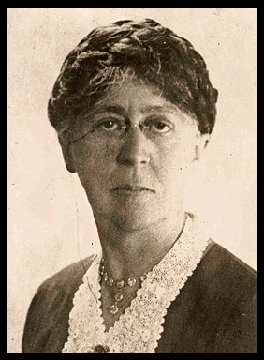
PODSTAWY ORGANIZACJI I ZARZĄDZANIA Kierowanie – sztuka, wiedza czy zawód?
Mary Parker Follet
Kierowanie to sztuka
(dominacja umiejętności nad wiedzą)
Sztuka
umiejętność, biegłość w wykonywaniu czegoś; mistrzostwo, kunszt;
pojęcie związane z intuicją, wizją artystyczną.
Pogląd nie został zaakceptowany w pełni, ale za powszechne uznano przekonanie o konieczności posiadania umiejętności do kierowania.
Mary Parker Follet
(1869-1933)

Slide 11
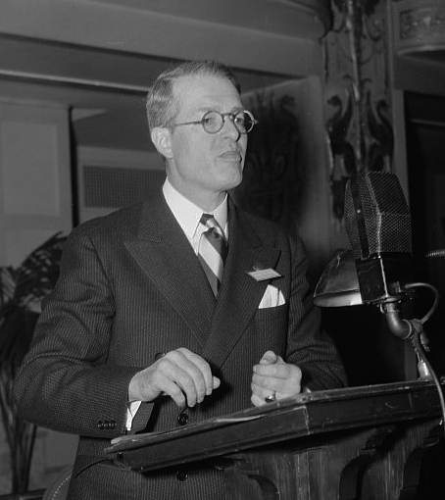
PODSTAWY ORGANIZACJI I ZARZĄDZANIA Kierowanie – sztuka, wiedza czy zawód?
Luther Halsey Gulick
Kierowanie to wiedza
(dominacja wiedzy nad umiejętnościami)
Jest to wiedza ponieważ pozwala na systematyczne zrozumienie przedmiotu oiz.
Nauka ta pozwala na zrozumienie istoty współpracy ludzi dla osiągnięcia jakiegoś celu oraz zwiększa użyteczność systemów współdziałania.
Lluther H. Gulick nazywał ją nauką ścisłą i dążył do wskazania wszystkim kierownikom sposobów postepowania w określonych sytuacjach.
(ale czy jest to możliwe?)
Luther Halsey Gulick
(1892-1992)

Slide 12
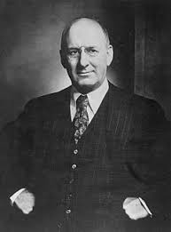
PODSTAWY ORGANIZACJI I ZARZĄDZANIA Kierowanie – sztuka, wiedza czy zawód?
Henry M. Bottinger
Kierowanie to sztuka porządkowani chaosu.
(sztuka i wiedza)
Części składowe kierowania:
wizja artysty
znajomość rzemiosła
skuteczne komunikowanie
Prawdziwą sztuką można władać dopiero wtedy gdy będzie się kształcić wrodzone umiejętności (np. umiejętność śpiewania, malowania, kierowania)
Henry M. Bottinger
(1891-1967)

Slide 13
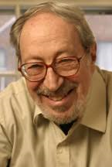
PODSTAWY ORGANIZACJI I ZARZĄDZANIA Kierowanie – sztuka, wiedza czy zawód?
Edgar H. Schein
Kierowanie to wolny zawód
Cechy wolnego zawodu:
kierownicy kierują się ogólnymi zasadami postepowania powszechnie uznanymi, czyli wiarygodnymi
(szczególnie przy wydawaniu decyzji; zasada: chwal publicznie, gań w cztery oczy)
uzyskują pozycję zawodową dzięki osiąganym wynikom
(nie przez protekcję)
kierują się surowym kodeksem etycznym chroniącym ich klientów
(podobnie jak: lekarze, prawnicy, urzędnicy)
Edgar H. Schein
(1928)

Slide 14
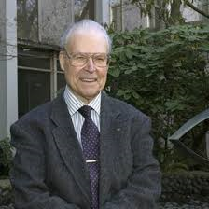
PODSTAWY ORGANIZACJI I ZARZĄDZANIA Kierowanie – sztuka, wiedza czy zawód?
Borje O. Saxberg dodał dwie następne cechy:
osobiste poświęcenie (nienormowany czas pracy, pracoholizm)
oddanie zawodowi (przedmiot zawodu jest jednocześnie pasją)
Borje O. Saxberg
(1928)

Slide 15
PODSTAWY ORGANIZACJI I ZARZĄDZANIA Kierowanie – sztuka, wiedza czy zawód?
Lata 40 i 50 XX w.
Cechy charakterystyczne:
rozwój szkoły behawioralnej (szkoła zachowań ludzkich)
ugruntowanie podejścia Gulicka
Daniel Katz zwraca uwagę na umiejętności (techniczne, międzyludzki i koncepcyjne), które należy opanować i poznać (rola wiedzy!)
powstają szkoły i kierunki studiów dotyczące nauczania organizacji i zarządzania
firmy opracowują własne programy szkolenia i awansu kierowników
Wszyscy gwarantują wyszkolenie kierowników!
Daniel Katz
(1938)

Slide 16
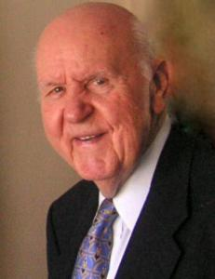
PODSTAWY ORGANIZACJI I ZARZĄDZANIA Kierowanie – sztuka, wiedza czy zawód?
Lata 60 i 70 XX w.
(rozczarowanie absolwentów szkół uczących oiz, sama wiedza bowiem nie wystarcza)
Cechy charakterystyczne:
nauczanie kładzie nacisk na zdolności analityczne (rozwiązanie problemu i podjęcie decyzji);
należy uczyć także przewidywania problemów i wykorzystywania okazji;
cechy skutecznego kierownika:
posiada potrzebę kierowania,
posiada potrzebę władzy,
posiada zdolności empatii.
John Sterling Livingstone
(1913-2010)
„Mit wykształconych kierowników”
(1971 r.)

Slide 17
Kolejne okresy

